Slide 1


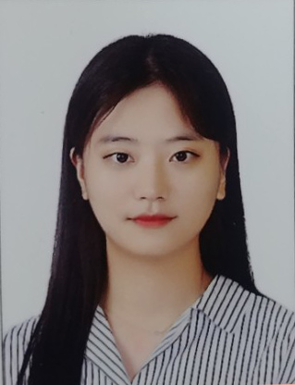
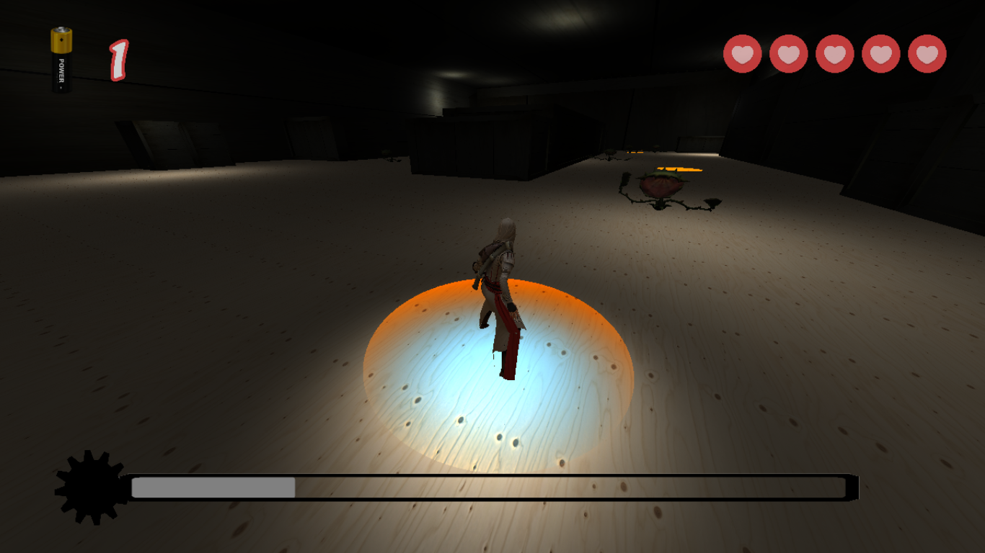
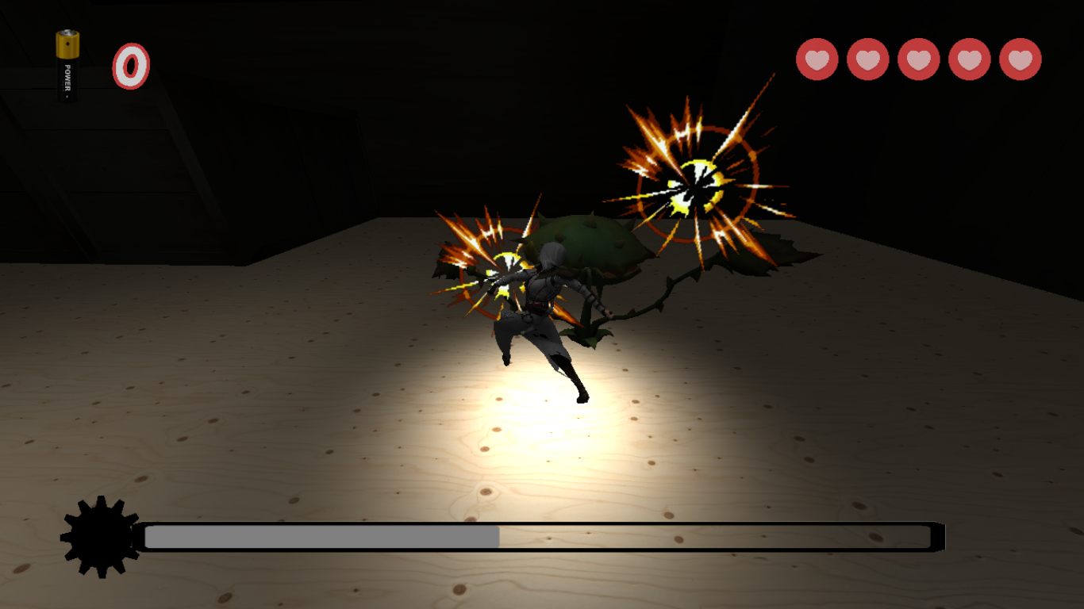
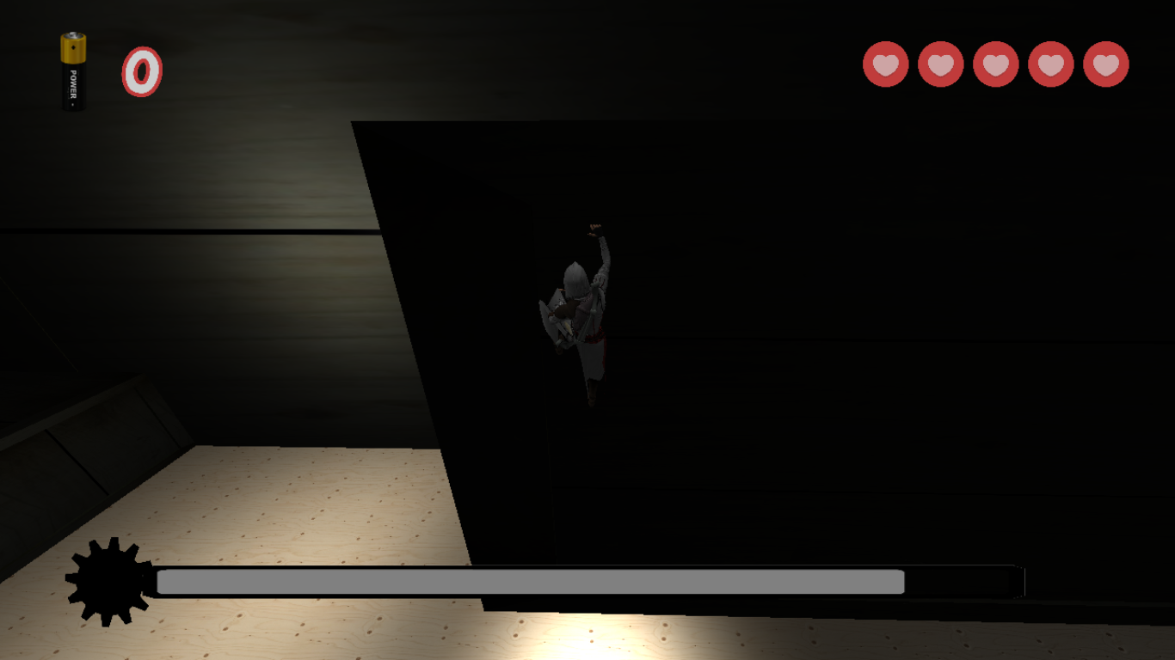
Spring of Alice
photo
photo
게임공학부
지도교수 : 김경철 교수님
정우준
정하은
문의 : 010 - 9957 - 1758 (정하은)
개발배경
최근 한 가지의 주력 장르를 미는 것보다는 FPS + RPG 등 두 가지 장르를 융합한 게임이 많은 흥행을 거두는 것을 보고 착안점을 얻었다.
아케이드 게임은 타 장르 게임들보다 가볍고, 시간의 많지 않을 때 부담 없이 즐길 수 있다. 하지만 가볍고 부담이 없는 만큼 자극도 부족하다. 그래서 그 부족한 부분을 채우는 것으로 액션 게임의 요소를 추가했다.
탈출로를 찾는 퍼즐 요소와 그 길을 지키고 있는 몬스터들과 빛을 해치우고 피하면서 조금 더 긴장감과 타격감을 얻게 된다.
IMAGE
개발목표 및 내용
DirecetX11 기반 프레임워크 구축
스키닝 애니메이션, 절두체컬링 등 최적화 구현
MFC를 통한 제작 툴 구현(오브젝트, 조명)
게임 플레이 화면
기대효과 및 시장성
개발결과
• 2017년도 통계에 따르면 아케이드 게임의 성장률이 전년 대비 63.8% 상승했다. 아케이드 게임이 시장성이 높다고 할 수 있다.
• 또한 연령대별 즐기는 게임으로 아케이드 게임이 상위권에 들고 있다. 이것은 어떤 사용자들이건 아케이드 게임에 대한 접근성과 진입장벽이 낮다고 할 수 있다.
IMAGE
로봇을 피해 숨겨진 태엽을 찾아라
몬스터 후방 공격 (후방에서 공격을 가했을 시에만 데미지를 줄 수 있다.)
플레이어를 쫓는 빛과 몬스터를 피해야 한다. (오브젝트들 기어오르기)

